Slide 1
嵌入式ARM体系入门与嵌入式C语言训练
一步步教你写简单嵌入式操作系统
演讲人：施家琪
邮箱：qijiasi001@gmail.com
QQ：419535348

Slide 2
Makefile
Makefile是什么？
Makefile是一种工程管理工具，其实类似于一种脚本语言。但是其功能比较单一，主要用于编译工程。
我们在Windows的编程学习中很少用到Makefile，大部分IDE已经帮我们完成了Makefile，这些IDE有他们自己的脚本语言，可以根据用户的配置生成Makefile来进行工程管理。

Slide 3
Makefile
我们很多时候在进行大型项目的时候，会有很多很多的头文件和源文件，比如Linux内核的源码，整个工程非常复杂，光大小就有上百MB，如果使用arm-none-linux-gnu-gcc这种命令，估计要写不知道多少个才完成。
因此以“懒惰”为美德的程序猿们发明了Makefile这种工具，只要编写简单的脚本就能让系统自动进行编译。

Slide 4
Makefie简单入门
Makefile的启动命令为make，该命令会调用makefile工具，如果你的Makefile默认名字取成Makefile的话。工具会自动使用该Makefile。
Makefile的本质就是下面这个公式：
目标:依赖
[TAB键]命令

Slide 5
Makefile简单入门
对于上面的公式，必须要说明几点：
1. 多个依赖间以空格分开。
2. 目标和冒号间可以有空格，冒号与依赖间也可以有空格。
3. 第二行命令前面必须是个TAB键！这个很关键，即使你设置TAB键为四个空格，而敲四个空格，Makefile照样会报错！
废话有点多了，我们来写一个Makefile，也就是第一个工程的Makefile。

Slide 6
Makefile实例
helloworld.bin:helloworld.elf
arm-none-linux-gnueabi-objcopy -O binary $< $@
arm-none-linux-gnueabi-objdump -d helloworld.elf > helloworld.dis
helloworld.o : helloworld.c
arm-none-linux-gnueabi-gcc -nostdlib -c helloworld.c -o helloworld.o
start.o : start.s
arm-none-linux-gnueabi-gcc -nostdlib -c start.s -o start.o
helloworld.elf:helloworld.o start.o
arm-none-linux-gnueabi-ld -Thello.lds helloworld.o start.o -o $@
clean:
rm -f *.o *.bin *.elf *.dis

Slide 7
Makefile实例讲解
上述Makefile使用了Makefile的自动化变量，所谓自动化变量有点像正则表达式。这种变量会把模式中所定义的一些列文件全部抽取出来。
上述Makefile的以下语句：
helloworld.bin:helloworld.elf
arm-none-linux-gnueabi-objcopy -O binary $< $@
其中$<的意思是第一个依赖文件，这里指的是helloworld.elf。$@指的是目标文件也就是helloworld.bin。

Slide 8
自动化变量
下面介绍最常用的自动化变量：
1. $<：第一个依赖文件
2. $@：目标文件
3. $^：所有依赖文件
基本上记住上面三个自动化变量就完全足够编写Makefile了。

Slide 9
更复杂的一个例子
OBJ = main.bin
CC = arm-none-linux-gnueabi-gcc
LD = arm-none-linux-gnueabi-ld
CFLAG = -nostdlib -fno-builtin
LFLAG = -Tlink.lds -nostdlib
OBJCOPY = arm-none-linux-gnueabi-objcopy
OBJDUMP = arm-none-linux-gnueabi-objdump
all : $(OBJ)
#目标 : 依赖
#[tab]命令
main.bin:main.elf
$(OBJCOPY) -O binary $< $@
$(OBJDUMP) -d main.elf > main.dis
main.elf:main.o start.o
$(LD) $(LFLAG) $^ -o $@
%.o : %.c
$(CC) $(CFLAG) -c -o $@ $<
%.o : %.s
$(CC) $(CFLAG) -c -o $@ $<
clean:
rm -f *.o *.bin *.elf *.dis

Slide 10
定义变量
Makefile可以像Shell一样定义变量，Makefile的变量比较像C/C++的宏，代表了一个文本字符串。
变量的定义形式如下：
[变量名] = [变量值]
这种变量定义方式被称为延时变量，变量值如果也是一个变量的话，该变量不用要求已被定义。一般初学者用这种方式就足够了。

Slide 11
使用变量
变量在使用时必须在前面加一个$符号，除此之外最好还要将变量写在一对小括号或者大括号内。比如：
A = Hello
B = $(A)

Slide 12
程序的链接
我们在刚才的Makefile里面用了一个arm-none-gnueabi-ld命令，这个命令使用的是ld链接器对目标文件(*.o)进行链接。那么什么是链接呢？
我们回顾一下刚才的Helloworld程序，这个程序由一个汇编文件和一个C文件组成。在Makefile中，我们看到，我们使用gcc编译器，将这两个文件分别编译成了.o文件。这个.o文件被称为目标文件（object file)。然后我们使用ld链接器将这个两个文件链接成了一个.elf后缀的elf格式文件。

Slide 13
程序的链接
大家用过windows，知道windows有一种文件的后缀是.exe，这类文件可以双击运行。我们把这种在某个OS下可以直接加载运行的文件叫做可执行文件。那么大家觉得可执行文件中应该有哪些东东呢？
Windows下的这个执行文件的格式为PE格式，而Linux/Unix下的执行文件采用的一般是ELF格式。ELF也就是Executable and linking format的缩写。

Slide 14
程序的链接
我们知道可执行文件后，考虑一个问题。我们的Helloworld程序中.s文件有一句：
bl helloworld
bl是一句ARM指令，不是那啥哈。类似于X86的Call指令，也就是一种跳转。这条语句的意思是跳转到helloworld这个函数。
这个函数是在.c中定义的，那么我们不禁产生了疑问：由于我们的helloworld是编译.s成.o，然后编译.c成.o。两者是独立的，那么.s中怎么知道helloworld是函数的？或者说这条语句是怎么知道helloworld函数的地址的？

Slide 15
程序的链接
这一切的奥秘在于.s文件中的另一行代码：
.extern helloworld
这句话的意思是声明helloworld这个东东是来自文件外部的。哦，编译器看到这句话后就知道，如果以后碰到helloworld就先给它一个占位符，等到以后再解决这个占位符。这个占位符被称为符号。我们有时候写C程序经常出现下面这种错误提示：
这句话的意思就是找不到hello这个符号，也就是编译器不懂这个hello是个啥玩意儿。

Slide 16
程序的链接
其实就像我们考研或者期末考试时去图书馆占位置一样，程序不像某些占着位置不放的人。这个位置一段时间后是一定有人来的。那么这段时间是什么了？那就是链接了。当多个目标文件经过ld链接器链接后，链接器的一个任务就是找到这些占位符，然后将这些占位符替换成真正的数据。
比如上面当两个.o经过ld生成elf的时候，ld就会去寻找这个helloworld符号的意义。然后ld在.c文件中找到了一个名为helloworld的函数，哦，就是这个家伙没跑了。此时ld就会将helloworld的地址填写到bl的指令当中。

Slide 17
链接地址
我们再来看一个有趣的例子：
在linux编译下面这个C程序
#include <stdio.h>
int main(void)
{
printf("main address is 0x%08x\n", (unsigned int)main);
return 0;
}

Slide 18
链接地址
很简单的程序，目的就是打印main函数的地址。在我的机器上结构如下：
嗯，main函数的地址是0x080483c4，你有没有想过，为什么这个地址是0x080483c4呢？我内存有1G，不考虑什么别的因素。为什么我运行这个程序的时候，这个函数会跑到0x080483c4上去呢？

Slide 19
链接地址
其实，这也是链接器做的好事。链接器除了刚才我们聊得找占位符的本体的作用以外，另一个作用就是将符号绑定到一个地址上去。
我们称这个地址为链接地址或加载地址。
那么链接器是怎么决定这个地址的呢？

Slide 20
链接脚本
链接器通过一个被称为链接脚本的家伙做。我们再回到刚才main.c的例子，这次不用gcc main.c –o main的编译命令，用下面这两条命令：
第一条命令将main.c编译成目标文件
第二条命令将main.o和一些动态链接库进行链接，生成main这个elf可执行文件。
--verbose命令让ld打印全部操作信息。

Slide 21
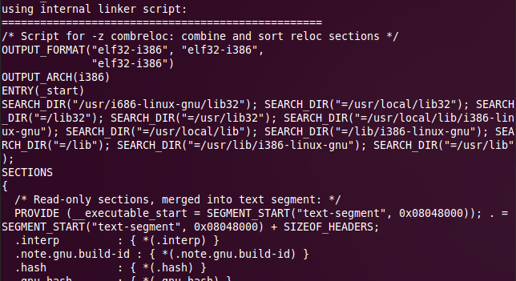
链接脚本
我们看到信息中有一行：

Slide 22
链接脚本
Main函数的地址就是由这个复杂的链接脚本决定的。每一个程序生成时都需要链接脚本，大家在写PC机上的程序时一般是不会关注的链接脚本的存在的。但是当我们写嵌入式平台的程序的时候就不然了。我们必须要写自己的链接脚本。加入不写链接脚本那么会发生什么情况呢？回到Helloworld的例子，将Makefile中的LFLAG = -Tlink.lds -nostdlib
这一行改成LFAG = -nostdlib。其中link.lds为我们的链接脚本。

Slide 23
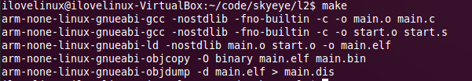
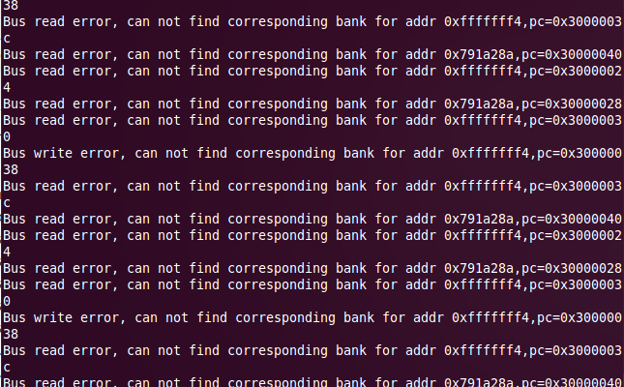
链接脚本
再次调用make进行编译：
似乎一切正常，让我们使用skyeye运行一下：

Slide 24
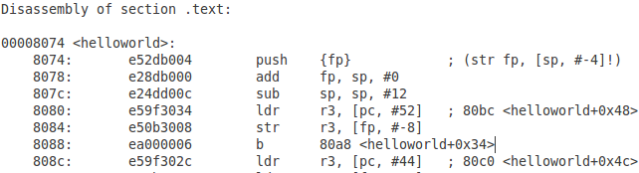
链接脚本
程序死了，skyeye打印了很多报错信息。为什么程序死了？我们看看刚才的反汇编文件main.dis：
呵呵，helloworld这个函数的地址跑到0x00008074上去了，我们上节课讲S3C2440的时候知道，S3C2440的内存在0x30000000处。这个helloworld函数压根不在内存中！不死就奇怪了。

Slide 25
链接脚本
让我们回到Makefile，这次还原我们刚才的修改，为LFLAG变量添加一个-Tlink.lds。这个参数的意思是：
-T<链接脚本的文件名>，链接器将调用-T后面的这个链接脚本，注意-T后面和链接脚本名称前没有空格！
我们打开这个链接脚本：

Slide 26
一个链接脚本的例子
/* 指明输出的体系 */
OUTPUT_ARCH(arm)
/* 指明入口函数 */
ENTRY(_start)
/* 链接器的输出段信息 */
SECTIONS
{
/* .表示当前链接地址，这里设置链接地址的起始地址为0x30000000 */
. = 0x30000000;
/* text段 */
.text :
{
/* start.o的text段放在前面 */
start.o(.text)
*(.text)
}
/* 这里要求.的链接地址32字节对齐 */
. = ALIGN(32);
/* 数据段 */
.data :
{
*(.data)
}
/* 对齐 */
. = ALIGN(32);
/* 链接脚本中可以定义符号输出，这些符号可以在程序中通过extern的方式引用 */
__bss_start__ = .;
/* bss段 */
.bss :
{
*(.bss)
}
__bss_end__ = .;
}

Slide 27
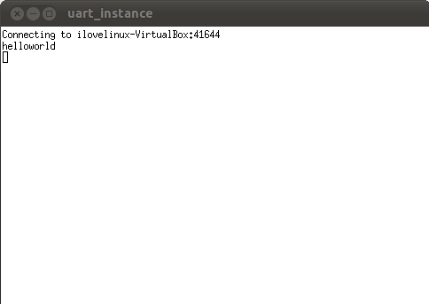
一个链接脚本的例子
弄懂这个链接脚本后，我们重新make一下我们的程序。
一切正常了

Slide 28
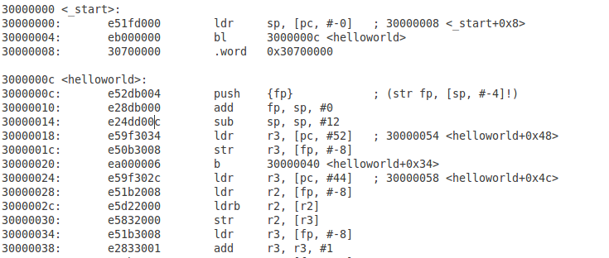
一个链接脚本的例子
我们打开反汇编文件
Helloworld跑到了0x3000000c地址上了，这个地址是没有问题的！

Slide 29
链接地址与加载地址
经过刚才那个小例子，我们弄懂了什么是链接地址，也弄懂了链接脚本未设置正确会带来什么后果。
接下来让我们讲讲运行地址。一个程序，加载到内存当中肯定存在一个加载的地址，这个地址不一定和链接地址相同。但是我们程序的正确运行要求这个加载地址必须和链接地址相同，否则将会出错！
至于为什么和会出现什么样的错误，我后面讲解ARM汇编的bl以及ldr命令的时候会演示给大家。

Slide 30
链接地址与加载地址
我们现在需要明确的一点就是，汇编当中的所有函数，全局变量等都是使用链接地址来寻址的。如果链接地址和加载地址不同，那么我们的程序将调用错误地址的错误函数。这样的后果只有一个——程序跑飞。

Slide 31
Objcopy命令
一开始的Makefile例子中还使用了一个objcopy命令，objcopy也是gnu交叉编译链中的一个工具，这个工具功能十分强大，我们这里使用了它的一个功能：
将elf格式文件转换成bin格式文件。
Elf格式文件是什么样的？为什么要转换成bin格式的文件呢？

Slide 32
Objdump命令
反汇编工具命令objdump命令

